Slide 1
Механічна енергія та її види.
Фізика 7 клас
02.05.2022р.

Slide 2
Слово «енергія» ми чуємо в телевізійних репортажах, бачимо на шпальтах газет тощо. Ним можна скористатися для характеристики людей (енергійна людина), природних явищ (енергія землетрусу чи урагану), машин і механізмів (електроенергія, яку вони споживають). А що ж таке енергія з точки зору фізики?

Slide 3
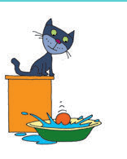
Енергія — це фізична величина, яка характеризує здатність тіла (системи тіл) виконувати роботу.
Енергію позначають символом E (або W).
Одиниця енергії в СІ, як і роботи, — джоуль: [Е]=Дж.
Кулька має механічну
енергію, тобто може виконати
механічну роботу, наприклад
розхлюпати воду

Slide 4
Види механічної енергії:
Потенціальна енергія
Кінетична енергія

Slide 5
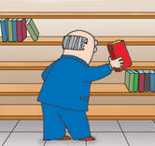
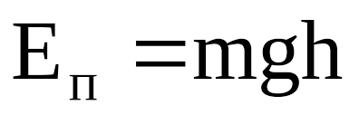

Потенціальна енергія Ep — це енергія, зумовлена взаємодією тіл або частин тіла. Потенціальна енергія тіла, піднятого над
поверхнею Землі, дорівнює добутку маси m
тіла, прискорення вільного падіння g і висоти h, на якій розташоване тіло:

Slide 6
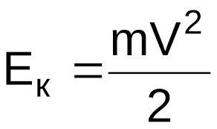
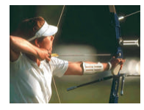
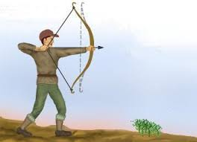
Потенціальну енергію пружно деформованої (розтягненої або стисненої) пружини визначають за формулою:

Slide 7
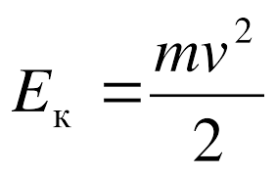
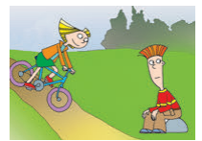
Кінетична енергія — це енергія, яка зумовлена рухом тіла і дорівнює половині добутку маси тіла на квадрат швидкості його руху:

Slide 8
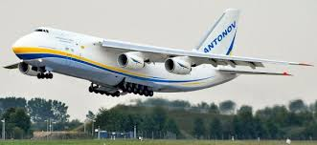
Суму кінетичної і потенціальної енергій тіла називають повною механічною енергією тіла:
Еп=Ек+Ер

Slide 9
Задачі:
1. Обчисліть потенціальну енергію підручника, який лежить на парті, відносно підлоги. Маса підручника — 1кг, висота парти — 80 см.
2. Визначте кінетичну енергію мотоцикліста масою 65 кг, який рухається зі швидкістю 40 м/с.
3. Тіло рухається зі швидкістю 5,2 км/год. Визначте масу цього тіла, якщо його кінетична енергія становить 4 Дж.

Slide 10
Домашня робота
Вивчити параграф 32
Вправа 32 (1,2)

Slide 11
Дякую за увагу!!!

